Slide 1
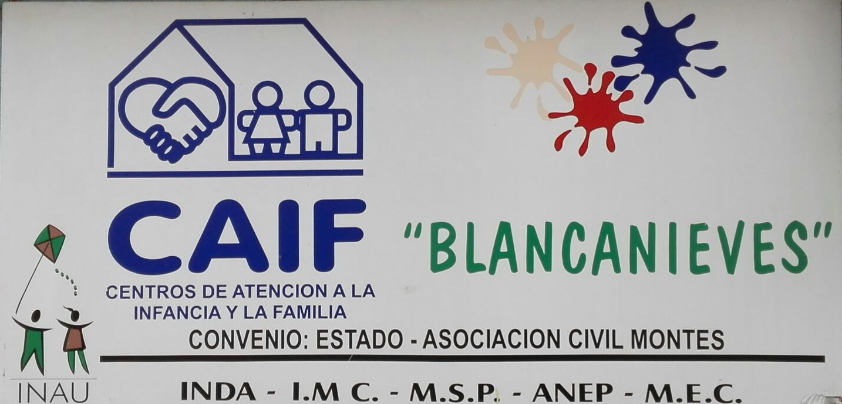

Slide 2
Nuestro centro se ubica en la localidad de Montes, departamento de Canelones a 100 km de Montevideo.
Con una población de aproximadamente 1800 personas.
Es de Tipo 1, contamos con 86 niños en total.
46 en PEI
40 en Peo
Tenemos captado el 98 % de la población.

Slide 3
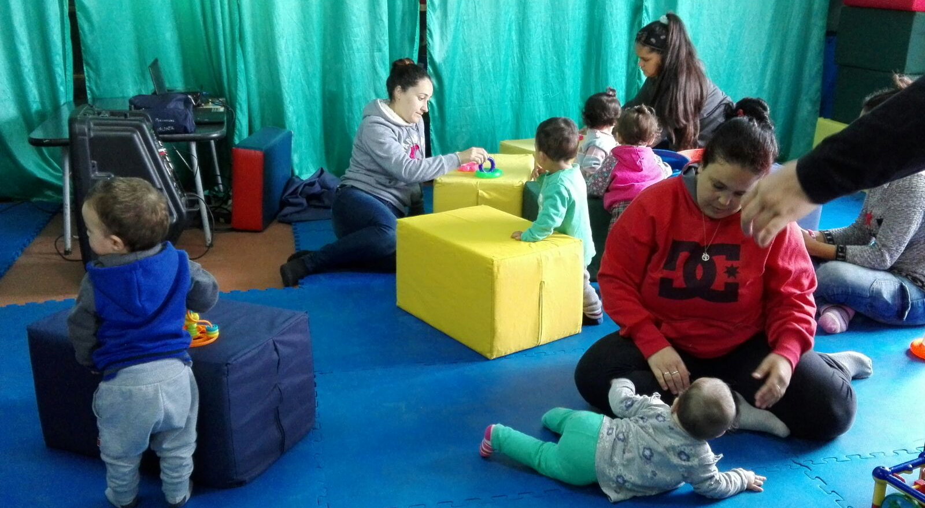
Experiencias Oportunas, el impacto en el fortalecimiento de los roles parentales.

Slide 4
A través del IPCG y de la observación de las familias durante los talleres visualizamos una evolución en cuanto a las practicas de crianza y fortalecimiento de roles parentales.

Slide 5
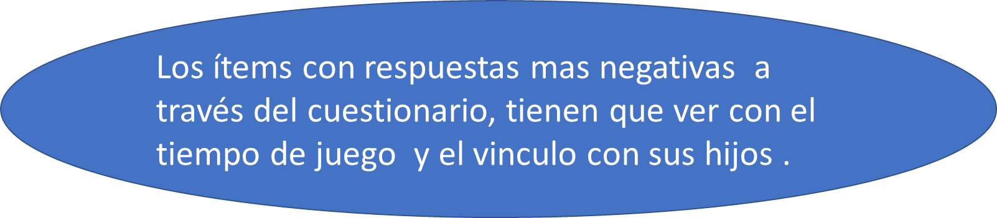

Slide 6
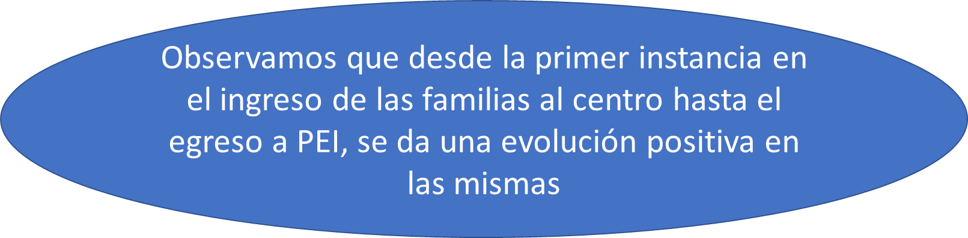

Slide 7
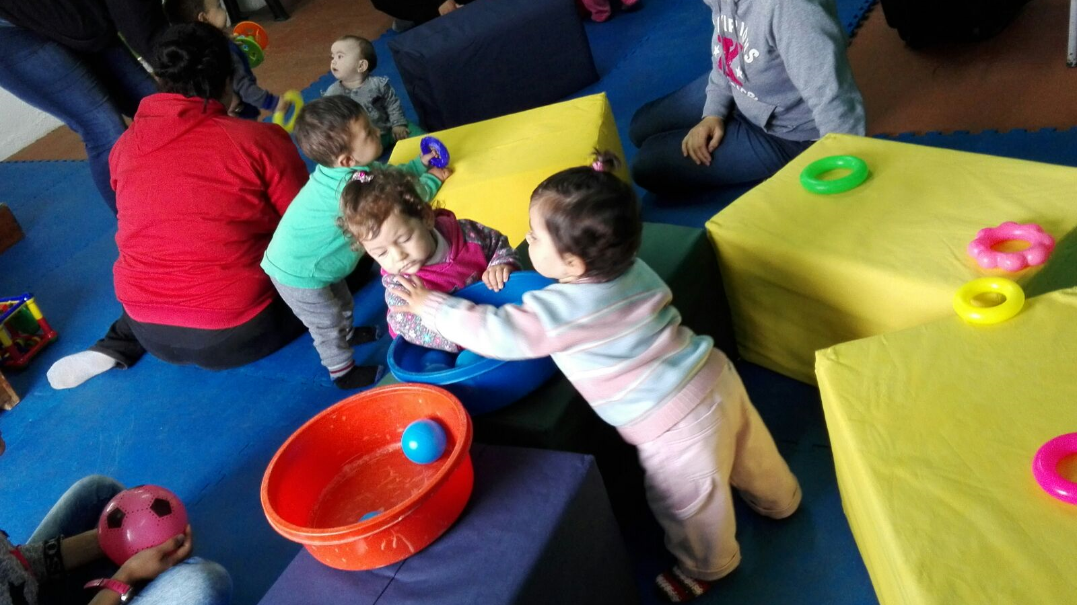
El material si bien consta de lo aportado por el cuestionario también nos basamos en la observación

Slide 8
Los ítems de respuesta mas significativas en este caso refieren a:
¿Acostumbra contarle cuentos, a contarle lo que Ud. hace o lo que paso en el día o va a pasar mañana…?
¿Acostumbra contarle cuentos que usted conoce o que invente?
¿Acostumbra a cantarle canciones?
¿Acostumbra a enseñarle juegos?

Slide 9
Las familias no consideraban como un estimulo positivo cantar o leerles un cuento, ya que consideraban que eran pequeños.
Y que estas instancias podían generar mañas.
Ítem: 31 “el niño que necesita que el adulto haga algo por el o ella para que se duerma (leer un cuento, cantarle una canción, hamacarlo, etc.) tiene mañas.”

Slide 10
*Observamos también la falta del uso responsable de la tecnología en los hogares.
*Muchas familias contestaron estar de acuerdo a este ítem:
“Dejar a los niños frente a la tele mucho rato, es una solución para las madres cuando están ocupadas.”

Slide 11
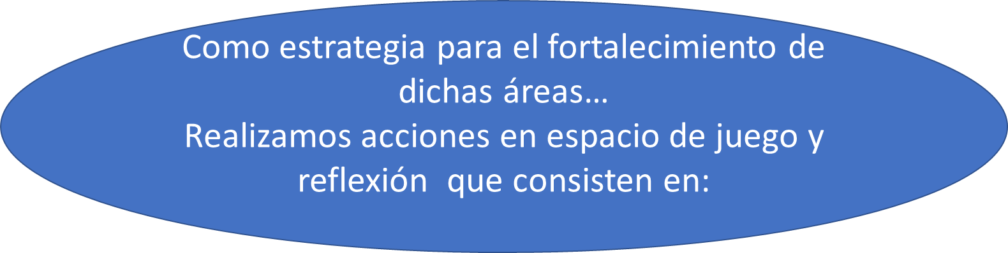

Slide 12
Tomamos más distancia en el juego directo con el niño, para habilitar más el juego adulto referente/niño.
Poner en palabras lo que nosotros interpretamos que el niño necesita en ese momento.
Durante el espacio de reflexión resaltar momentos significativos en el juego, resaltando lo positivo y lo que trae cada familia.
Dialogar sobre la importancia del juego con otro.

Slide 13
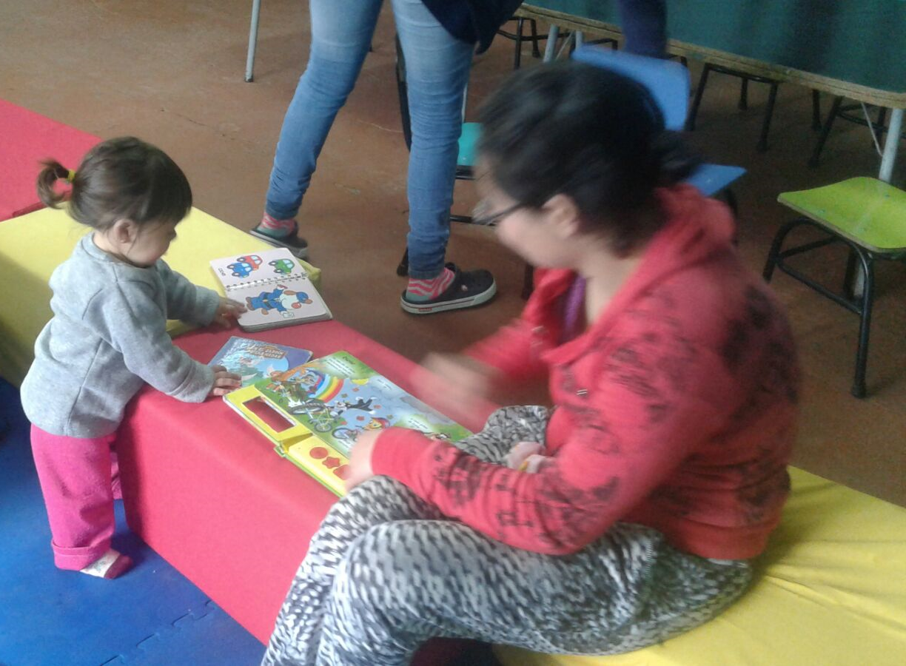
Presentar libros para que niños y adultos manipulen y se familiaricen con el material.
Confección de libros.
Instancia de canto e interpretación.
Modificar junto a las familia la letra de canciones.

Slide 14
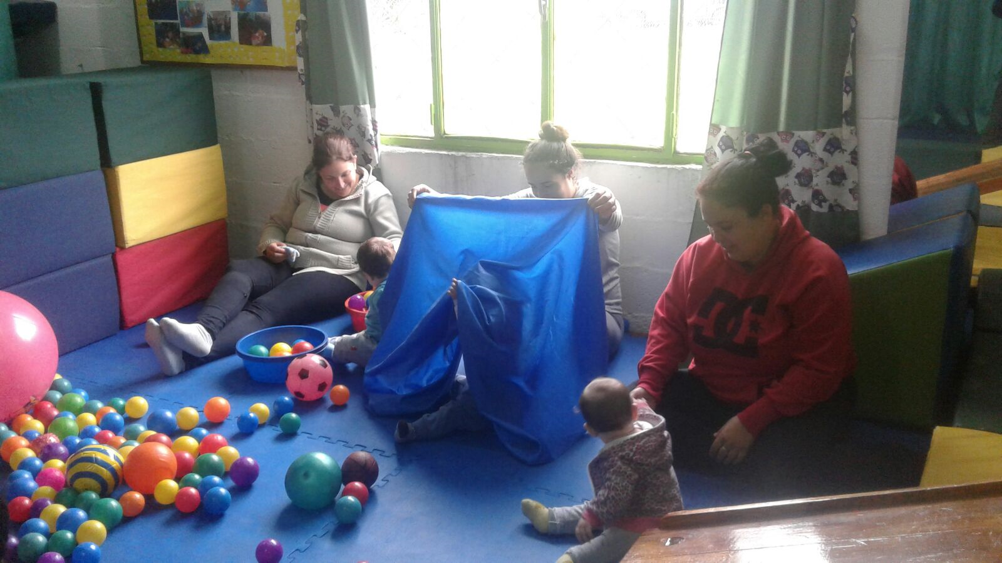

Slide 15
En cuanto al uso responsable de la tecnología nos propusimos entender y unificar criterios junto a las familias.
Encuadramos el uso de los mismos durante el taller.
Optamos por utilizar la tecnología padres e hijos juntos.
Acuerdos sobre la privacidad.

